Slide 1
3月12日（周四）
1、前15min 读记 必二 1.2 已学相关概念 与 知识点
（结合 笔记与《长江》）
2、后5min，6：45--6：50
抽查 并 订正（内容见下一页） ，请 准备好 抽测本 和 笔

Slide 2
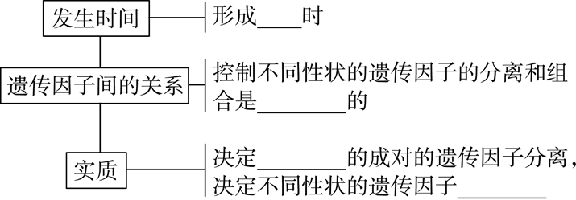
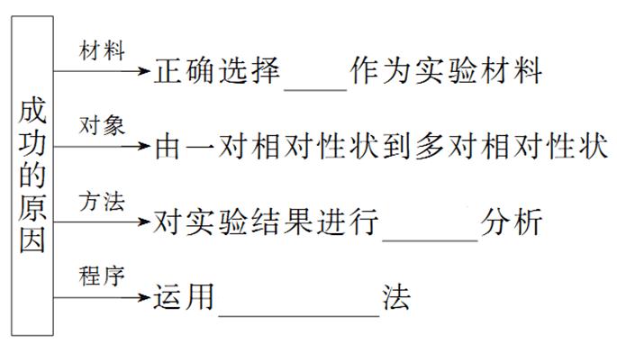
1、F1(YyRr)自交，F2中
①能稳定遗传的个体占总数的_________
②能稳定遗传的绿色圆粒占总数的______
③绿色圆粒中，能稳定遗传的占______
④重组类型占总数的_______
2、自由组合定律
3、孟德尔成功的原因

Slide 3



1、F1(YyRr)自交，F2中
①能稳定遗传的个体占总数的_____
②能稳定遗传的绿色圆粒占总数的_______
③绿色圆粒中，能稳定遗传的占________
④重组类型占总数的_____
2、自由组合定律
3、孟德尔成功的原因
1/4
1/16
1/3
3/8

Slide 5
3月14日（周六）
1、前15min 读记 必二 1.2
明确：1）表型、基因型、等位基因的概念
2）遗传规律的应用杂
2、后5min，6：45--6：50
抽查 并 订正（内容见下一页） ，请 准备好 抽测本 和 笔

Slide 6
1、判断：(1)表型相同, 基因型不一定相同。( )
(2)D和D、d和d、D和d都是等位基因。( )
(3)杂交育种不需要筛选就可获得优良品种。( )
(4)根据孟德尔遗传规律可以推断某些遗传病在后代中的发病概率。( )
2、现有甲（高产不抗病（AAbb））和 乙（低产抗病（aaBB）） 小麦 , 现在要培育高产抗病的小麦。
（1）方法是______________________________________
（2）该育种方法的优点是_______________________
缺点是_________________________________________。
(3)若从播种到收获子代种子需要一年,要培育出一个能稳定遗传的优良品种至少要______年。

Slide 7
1、判断：(1)表型相同, 基因型不一定相同。(√ )
(2)D和D、d和d、D和d都是等位基因。( × )
(3)杂交育种不需要筛选就可获得优良品种。( × )
(4)根据孟德尔遗传规律可以推断所有遗传病在后代中的发病概率。( × )
2、现有甲（高产不抗病（AAbb））和 乙（低产抗病（aaBB）） 小麦 , 现在要培育高产抗病的小麦。
（1）方法是___将甲乙小麦杂交得F1，让F1自交得F2，在F2植株中选出高产抗病小表，让其连续自交，且不断选育，直到不发生性状分离为止______
（2）该育种方法的优点是育种的目的性强 , 能够将不同亲本的优良性状集中在一起，操作简单__ 缺点是_育种时间长,过程复杂____________。
(3)若从播种到收获子代种子需要一年,要培育出一个能稳定遗传的优良品种至少要
_4_年。

